Slide 1
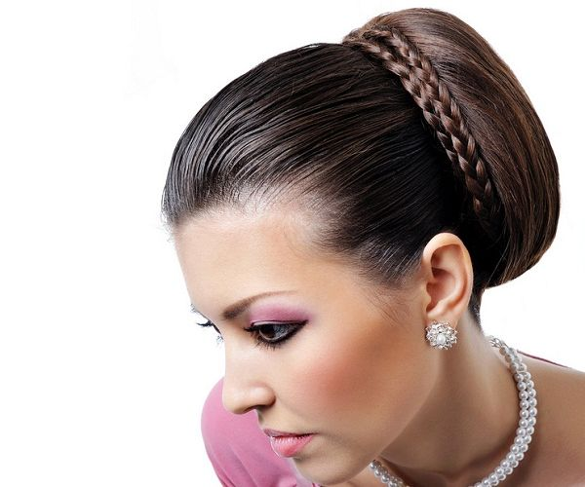
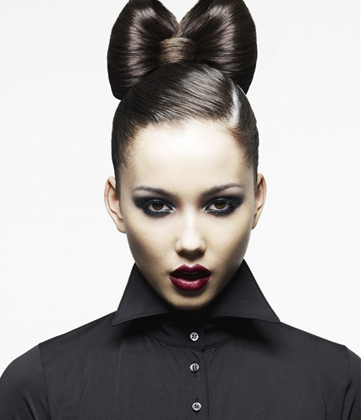
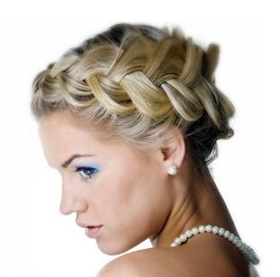
Frizure

Slide 2
Frizura se dobiva oblikovanjem kose. Postoje mnogi načini izrade frizura.
Oblikovanje frizure može uključivati rezanje kose, bojanje, dodavanje ekstenzija, kovrčanje itd.
Prilikom uređivanja i održavanja kose, koriste se razna pomagala poput sušila za kosu, škara, boja za kosu, gela, uvijača za kosu i dr.

Slide 3
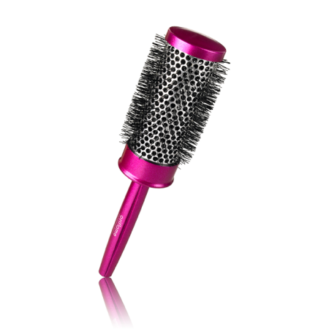
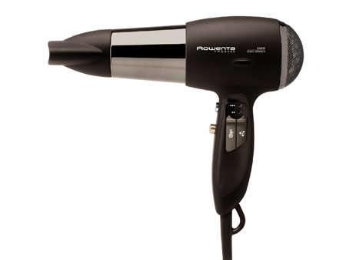
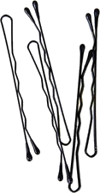
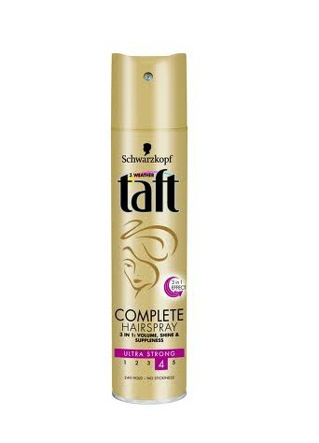
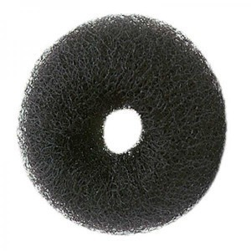
Potreban pribor za izradu frizura
Četka za kosu
Škare
Sušilo za kosu
Gumice za kosu
Ukosnice
Lak za kosu
Umetak za punđu
Itd.

Slide 4
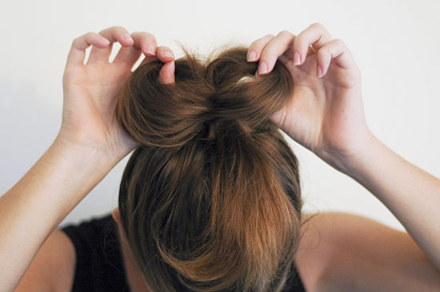
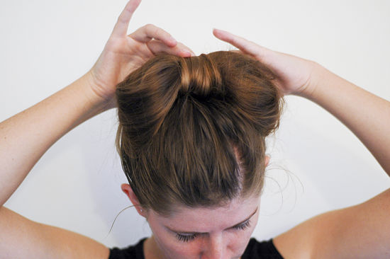
Kako napraviti mašnu od kose
Svežite kosu u rep,ali kada zadnji put budete provlačili rep kroz gumicu, ostavite jednu četvrtinu kose neprovučenu.
Razdijelite kosu iz repa na dva jednaka dijela, a zatim ostatak kose prebacite preko i pričvrstite sa nekoliko čvrstih ukosnica.

Slide 6
Kako napraviti pletenicu”vodopad”
Počešljajte kosu. Počnite sa klasičnom francuskom pletenicom.
Uzmite pramen sa čela, podijelite na tri dijela. Desni pramen preklopite preko srednjeg, zatim pramen sa čela preklopite preko srednjeg.
Desnom pramenu dodajte malo kose, pa opet preklopite preko srednjeg.
Pramenu sa čela dodajte malo kose pa preklopite.
Kad ispletete pletenicu duž čela sljedeći pramen ostavite neupleten, a upletite pramen ispod njega. Desnom pramenu dodajte malo kose kao što ste već radili.
Na kraju zakačite ukosnicom.

Slide 7
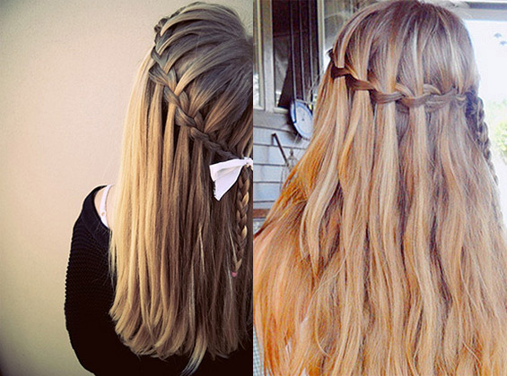

Slide 8
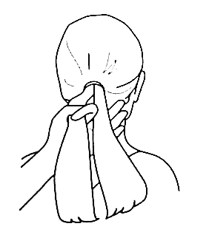
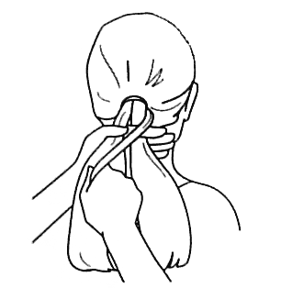
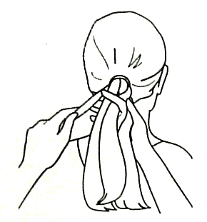
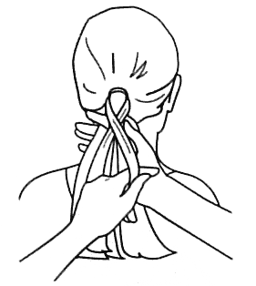
Kako napraviti pletenicu s dva pramena
Podijelite kosu zavezanu u rep na dva dijela.
Držite desni odvojak kose u desnoj ruci.
Uzmite tanki dio kose s vanjske desne strane desnog dijela repa, prebacite ju, i dodajte ju lijevoj strani kose.
Zamijenite položaj kako držite kosu i zamijenite ruke.
Lijevom rukom uzmite tanki dio kose sa unutrašnje strane lijevog dijela kose i pridružite ga desnoj strani.
I tako stalno ponavljajte.

Slide 9
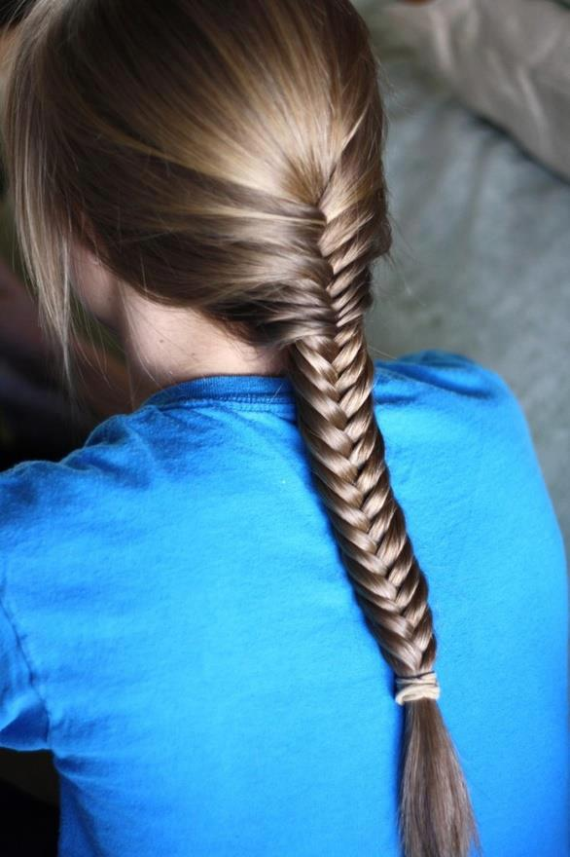

Slide 10
Kako napraviti punđu
Vezati kosu u rep sa središtem onoliko visoko na glavi gdje želite da se nalazi punđa.
Rep provući kroz umetak za punđu.
Obratiti pažnju da je cijeli rep prošao kroz umetak za punđu i umetak sada treba da se nalazi pri dnu repa.
Obavijete kosu podjednako sa svih strana oko umetka za punđu i umetnite krajeve kose ispod umetka za punđu.

Slide 11
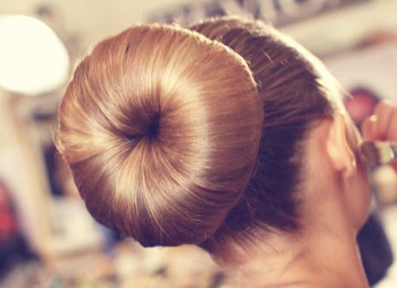

Slide 12
Kako napraviti rajf od pletenice
Počešljajte kosu i pa mogućnosti neka vam ne bude friško oprana
Sa svake strane ispletite pletenicu
Pletite običnu pletenicu npr.francusku,riblju kost i sl.
I lijevu pletenicu prebacite na desnu stranu glave,a desnu pletenicu na lijevu stanu glave
I ukosnicama ih učvrstite

Slide 14
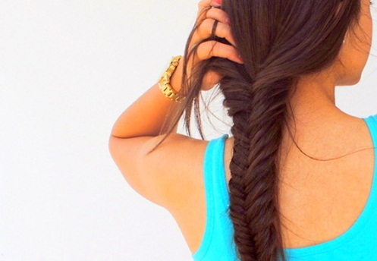
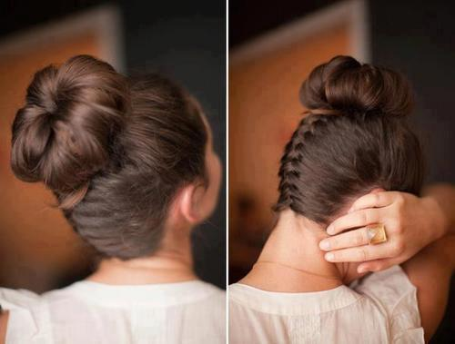
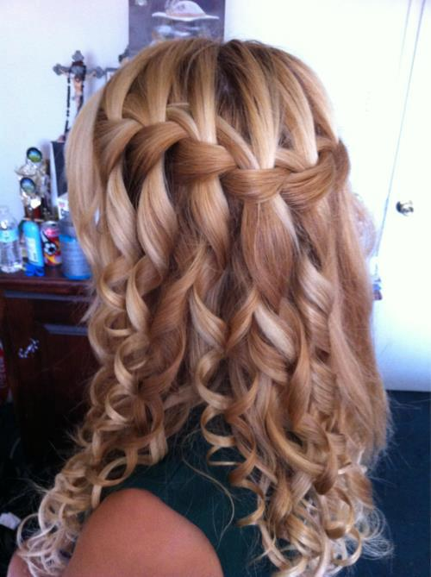
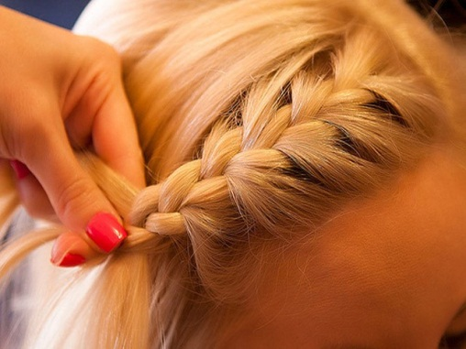
Najpopularnije ženske frizure
Punđa
Pletenice
Riblja kost
Kovrčava kosa
Mašna od kose
Itd.

Slide 15
Oblikovanje frizure može uključivati...
Ugradnju umjetnih noktiju,šminkanje lica i rezanje kose
Bojanje kose,rezanje kose,ugradnju ekstenzija,kovrčanje i sl.

Slide 16
Netočno! ☹ Pokušajte ponovno,više sreće drugi put. ☺

Slide 17
Točno! Krenite na sljedeće pitanje! ☺

Slide 18
Najjednostavnije punđu možemo napraviti uz pomoć...
Umetka za punđu
Čarape

Slide 19
Netočno! ☹ Pokušajte ponovno,više sreće drugi put. ☺

Slide 20
Točno! Krenite na sljedeće pitanje!

Slide 21
Zašto koristimo gel,lak za kosu,boju za kosu,peglu za kosu i sl.?
Za uređivanje i održavanje kose
Za ugradnju noktiju i uređivanje obrva

Slide 22
Netočno! ☹ Pokušajte ponovno,više sreće drugi put. ☺

Slide 23
Točno! Krenite na sljedeće pitanje! ☺

Slide 24
Koju su najpopularnije ženske frizure?
Punđa,pletenice,kovrčava kosa,mašna od kose...
Afro frizura,punk frizura,minival...

Slide 25
Netočno! ☹ Pokušajte ponovno,više sreće drugi put. ☺

Slide 26
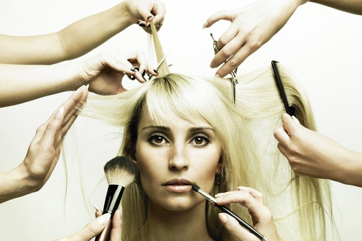
Točno! Bravo! Završio/završila si ovaj kviz!

Slide 27
Hvala na pozornosti!
Klara Gabriela Penić
Ana-Marija Debeljak 8.d

